Slide 1
Captcha
Hodžić Emir

Slide 2
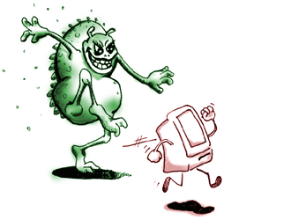
Uvod
Spam, virusi, crvi
Botovi (automatizirani računarski programi)
Rješenje: Captcha

Slide 3
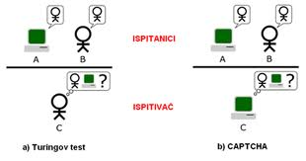
Captcha
CAPTCHA (eng. Completely Automated Public Turing test to tell Computers and Humans Apart)
Captcha=obrnuti Turingov test
Captcha i Turingov test

Slide 4
...
Zahtjevi koji se postavljaju captcha programima su sljedeći:
rješenje captcha testa ne smije biti uslovljeno korisnikovim jezikom i godinama,
captcha test se treba stvarati automatski i učinkovito,
provjera rješenja captcha testa treba biti brza i jednostavna,
korisnikova privatnost se ne smije narušavati te
svima, osim ljudima, rješavanje testa treba predstavljati problem.

Slide 5
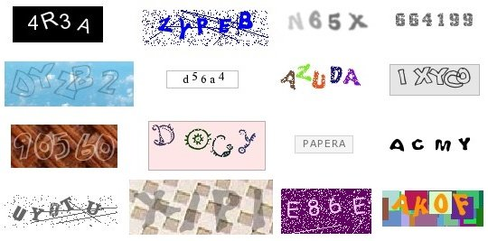
Vrste captcha testova
vizuelni
auditivni -potrebno je poslušati kratki audio zapis i potom unijeti nekoliko slova ili riječi kao rješenje

Slide 6
Historija
Izraz captcha su osmislili Luis von Ahn, Manuel Blum, Nicholas Hopper i John Langford sa sveučilišta Carnegie Mellon Univeristy 2000. godine.
Captcha je prvi put upotrijebljena kako bi se spriječili spam napadi na Yahoo, koji je omogućavao besplatno otvaranje e-mail računa.
Prvi captcha testovi su bili u obliku znakova koji su se nasumično odabirali i prikazivali kao slike, bez ikakvog šuma ili distorzije. Takvi captcha programi brzo su zaobiđeni upotrebom OCR sistema.

Slide 7
Primjena
E-mail registracije
Online ankete
Sakrivanje e-mail adrese
Sprječavanje provaljivanja šifri

Slide 8
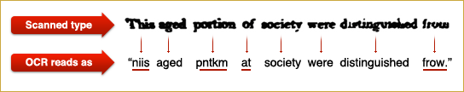
ReCaptcha projekat
ReCapthca je besplatni captcha program sa svim osobinama dobrog captcha programa koji istovremeno radi dva posla: osim što spriječava pristup botovima, pomaže u digitalizaciji knjiga.

Slide 9
Implementacija
Captcha programe sa konačnim brojem testova treba izbjegavati.
Korisno je implementirati captcha program koji, osim vizuelnog testa, korisniku nudi audio test.
Omogućavanje dohvata novog captcha testa je obavezna mogućnost.

Slide 10
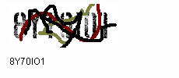
Napredni sistemi za raspoznavanje znakova
Raspoznavanje znakova captcha testa se može podijeliti na tri faze:
1. predprocesiranje,
2. segmentacija i
3. klasifikacija.

Slide 11
...
Osobine koje se iskorištavaju u ovakvim sistemima su:
Znakovi u slici grade riječi nekog jezika
Stalna dužina riječi u slici
Pozadina i šum su svjetliji od znakova
Znakovi iste boje
Znakovi istog stila (fonta)
Znakovi su orijentisani u istom smijeru
Znakovi se ne preklapaju
Znakovi nisu isprekidani

Slide 12
Ručno rješavanje captcha testova
Postoje firme u Kini i Indiji čiji zaposlenici rješavaju po 1000 captcha testova za jedan dolar.
Drugi spameri stvaraju stranice s velikom posjećenosti za čiji pregled je potrebno riješiti captcha test
Na sreću, ovi načini nisu toliko popularni jer zahtjevaju dosta napora. Potrebno je osmisliti i održavati stranicu koja će imati veliki promet ili je potrebno plaćanje nekog iznosa za radnike koji rješavaju captcha testove.

Slide 13
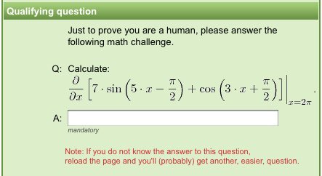
Budućnost captche
Ako čovjek više ne može proći na testu, takva captcha je jednako loša kao kada bi je svaki računar mogao proći.

Slide 14



